Slide 1
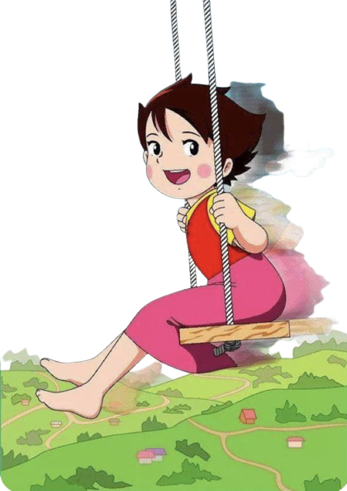
١٠-٣ تمثيل الكسور على خط الأعداد
أ/ فاطمة جبران

Slide 2
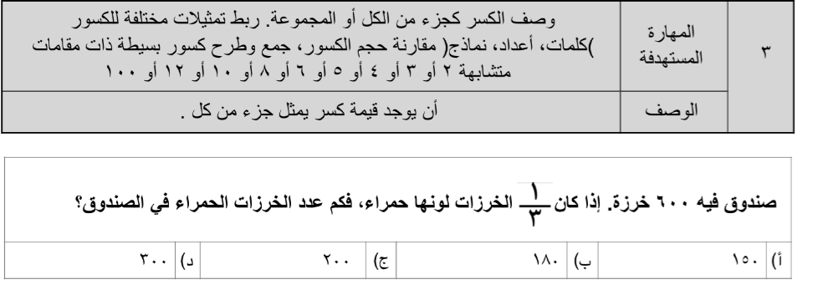
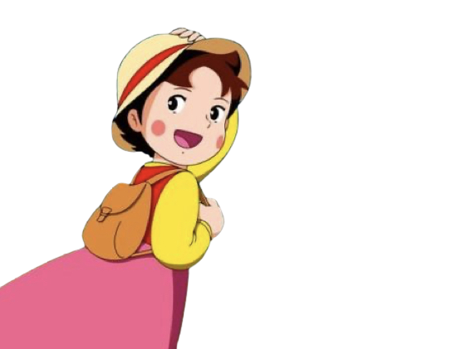
أ/ فاطمة جبران

Slide 3
أ/ فاطمة جبران

Slide 4
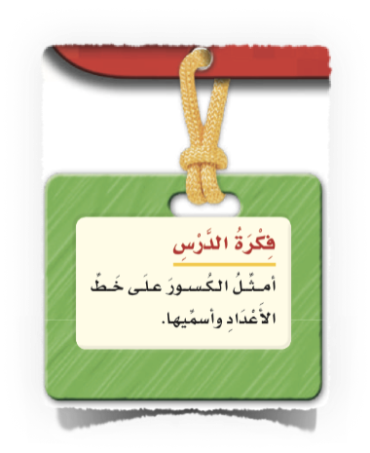
أ/ فاطمة جبران

Slide 5
صفحة الكتاب ٦٠
أ/ فاطمة جبران

Slide 6
صفحة الكتاب ٦٠
أ/ فاطمة جبران

Slide 7
صفحة الكتاب ٦٠
أ/ فاطمة جبران

Slide 8
صفحة الكتاب ٦١
أ/ فاطمة جبران

Slide 9
صفحة الكتاب ٦١
🌟
🌟
🌟
أ/ فاطمة جبران

Slide 10
صفحة الكتاب ٦١
🌟
🌟
🌟
أ/ فاطمة جبران

Slide 11
صفحة الكتاب ٦٢
🌟
🌟
🌟
أ/ فاطمة جبران

Slide 12
صفحة الكتاب ٦٢
🌟
🌟
🌟
أ/ فاطمة جبران

Slide 13
صفحة الكتاب ٦٢
🌟
🌟
🌟
أ/ فاطمة جبران

Slide 14
ماذاتعلمت ؟
أ/ فاطمة جبران

Slide 15
ممتع 🤩
قيم نفسك بالنسبة لفهمك للدرس
ممتع 🤩
سهل 😍
سهل 😍
أ/ فاطمة جبران

Slide 16
أ/ فاطمة جبران

Slide 17
الواجب المنزلي
أ/ فاطمة جبران

